Slide 1

E-könyvtár — Prezentáció
A projekt csapata
Projektmenedzsment & prezentáció
Rapajkó Mihály Roland
Frontend & UI/UX design
Kruzslicz Balázs Zoltán
Backend & API architektúra
Bálint Zoltán Richárd

Slide 2
Miért fejlesztettük a rendszert?
Technológiai modernizáció (2026)
A legtöbb intézményi rendszer ma is hagyományos, szerveralapú (pl. PHP vagy Java alapú) architektúrákra épül, amelyek gyakran:
korlátozott felhasználói élményt nyújtanak modern webes elvárásokhoz képest
nehezebben skálázhatók és bővíthetők korszerű UI/UX igények mellett
kevésbé rugalmasak a gyors fejlesztési és integrációs igényekhez
Célunk egy korszerű, felhasználóbarát webes megoldás, amely megfelel a mai elvárásoknak.

Slide 3
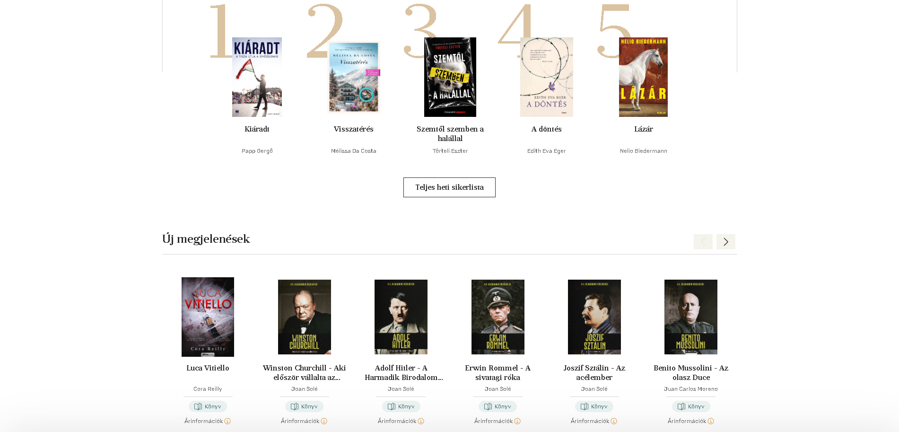
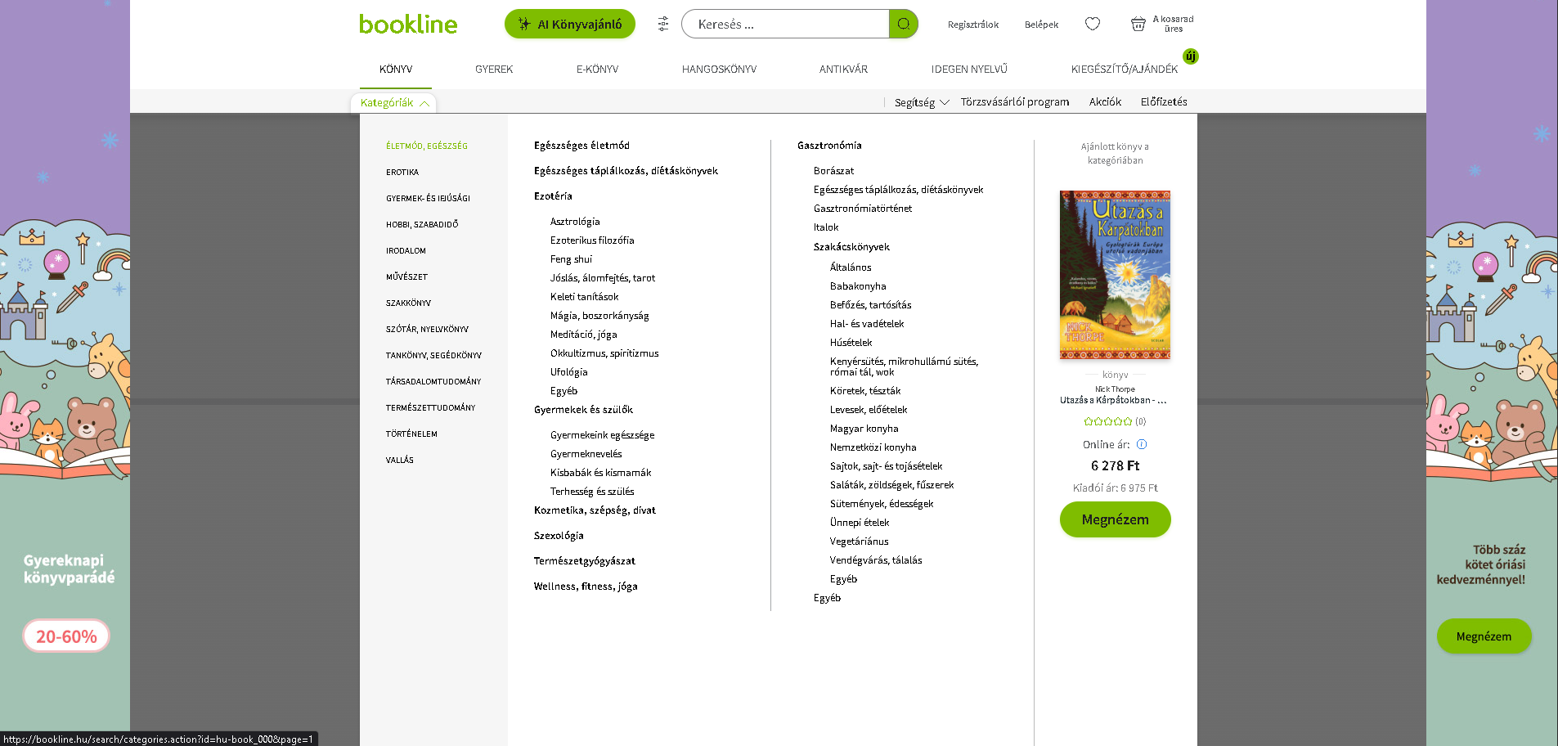
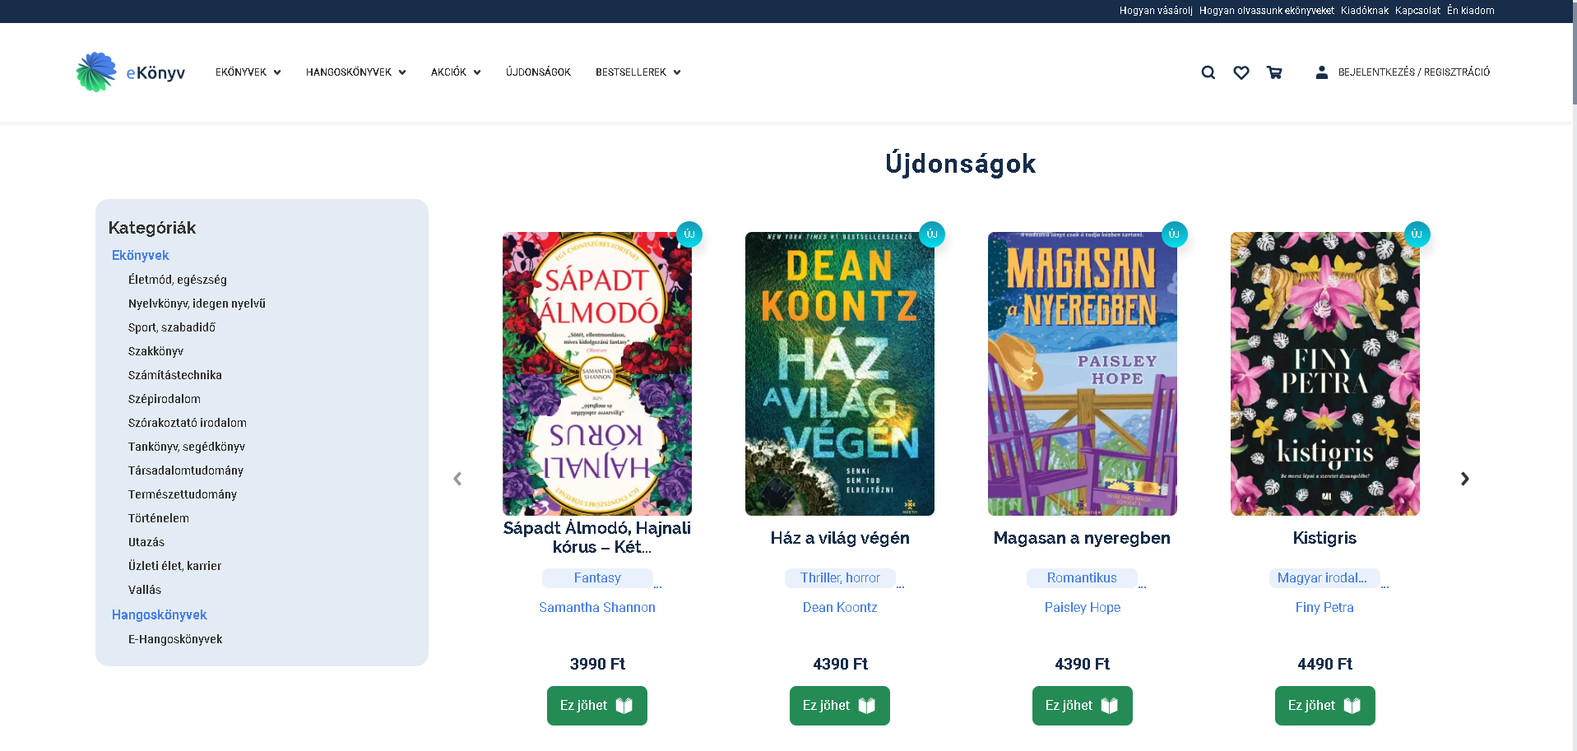
Felhasználói élmény és elérhetőség
A diákok nem szeretnének könyveket keresni egy átláthatatlan rendszerben vagy fizikailag bolyongani az épületben.
Ezzel szemben egy ismert, modern felület:
olyan élményt ad, mint a Libri / Líra / Bookline
könnyen átlátható könyvkínálatot biztosít
gyors keresést és felfedezést tesz lehetővé
növeli az olvasási és könyvhasználati kedvet

Slide 4
Általános specifikáció
Mit tud a rendszerünk?
Felhasználói felület
Diákok és tanárok számára
könyvek böngészés
könyvadatlap megtekintése
saját kölcsönzések kezelése
határidők követése
Admin Panel
Könyvtárosok számára
könyvek kezelése
kölcsönzések nyilvántartása
felhasználók kezelése
törzsadatok módosítása

Slide 5
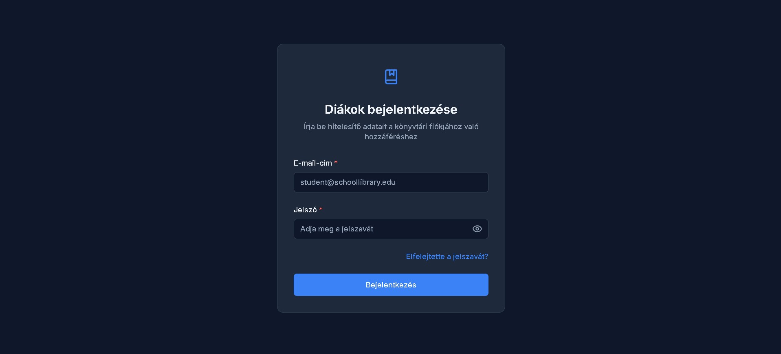
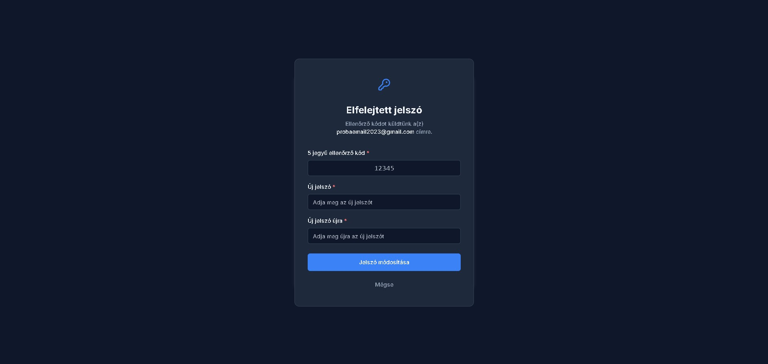
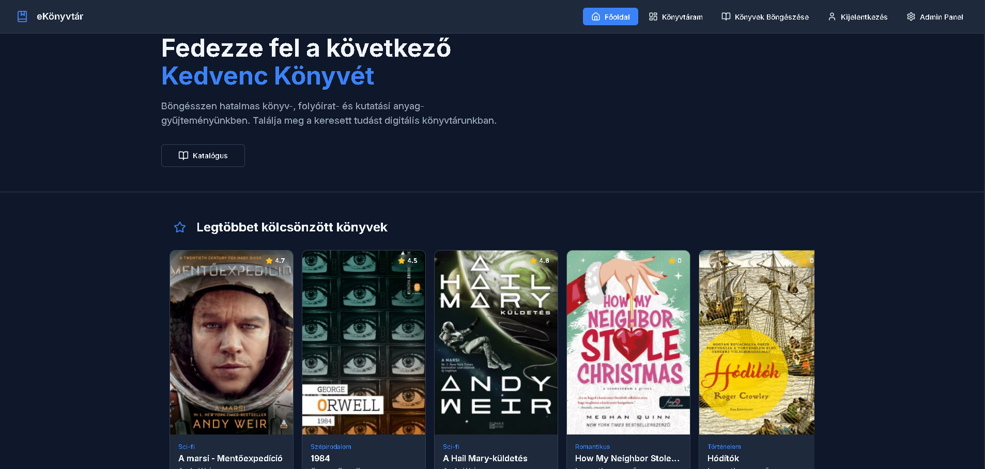
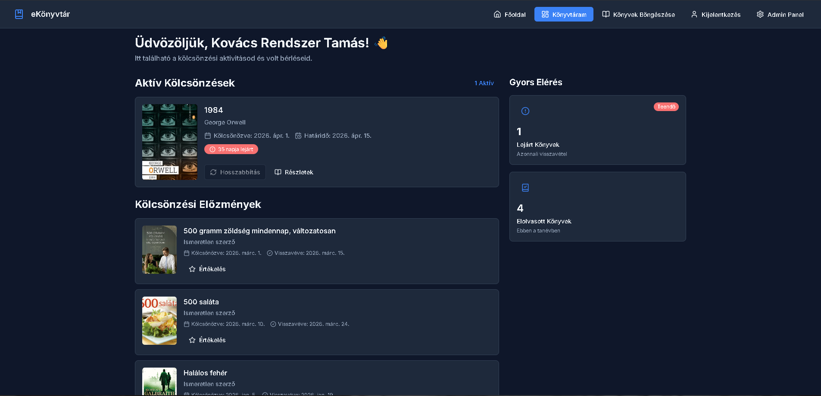
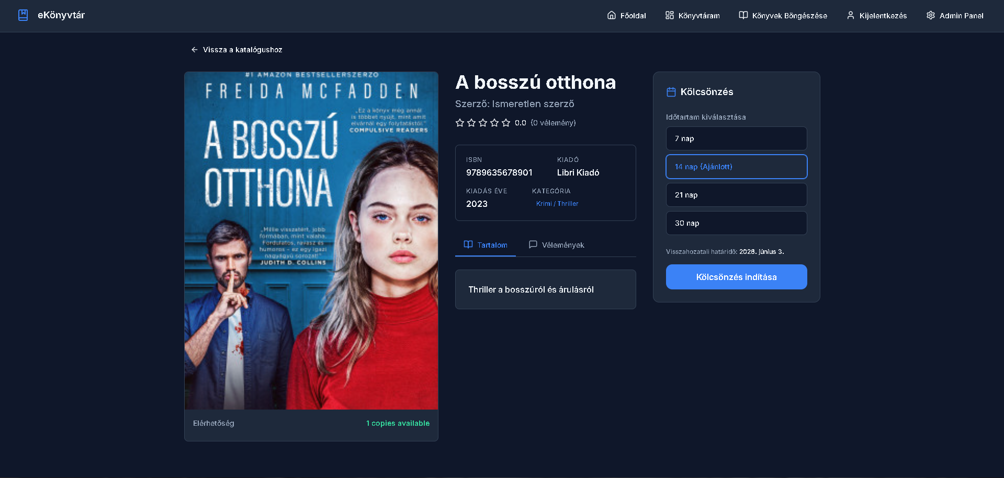
A nyilvános felület funkciói
Egyszerű bejelentkezés és regisztráció e-mail címmel és jelszóval
Elfelejtett jelszó kezelése: OTP-kód e-mailben, majd gyors jelszócsere
Intelligens kereső a főoldalon cím, szerző vagy kategória alapján
Részletes könyvadatlapok borítóval, leírással, készletinformációval és értékelésekkel
Diák dashboard az aktuális kölcsönzések, határidők és korábbi bérlések áttekintésére
Fokozott bejelentkezési védelem: többszöri hibás próbálkozás esetén eszközszintű zárolás

Slide 6
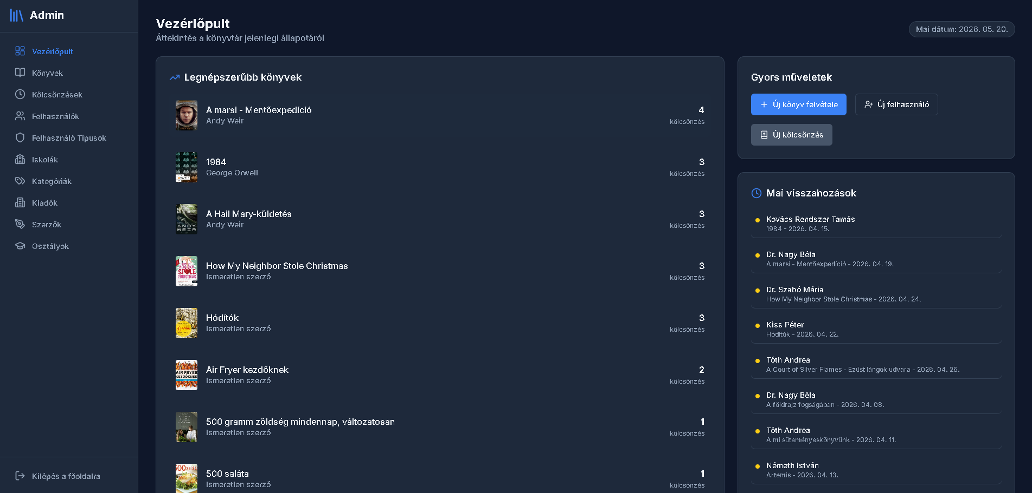
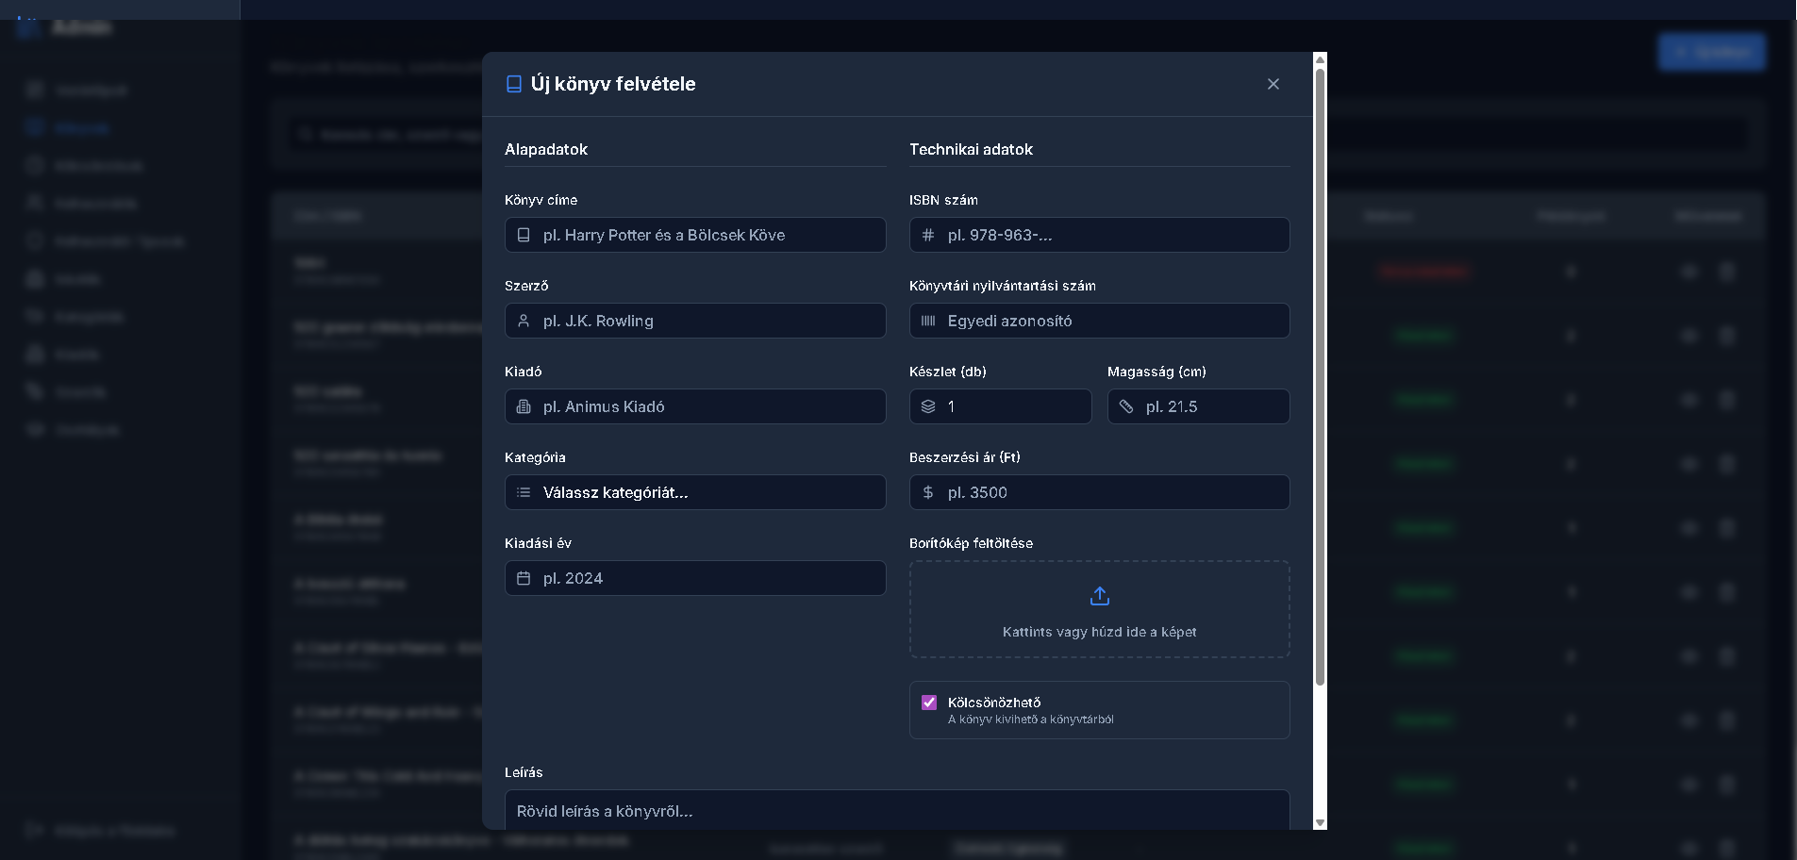
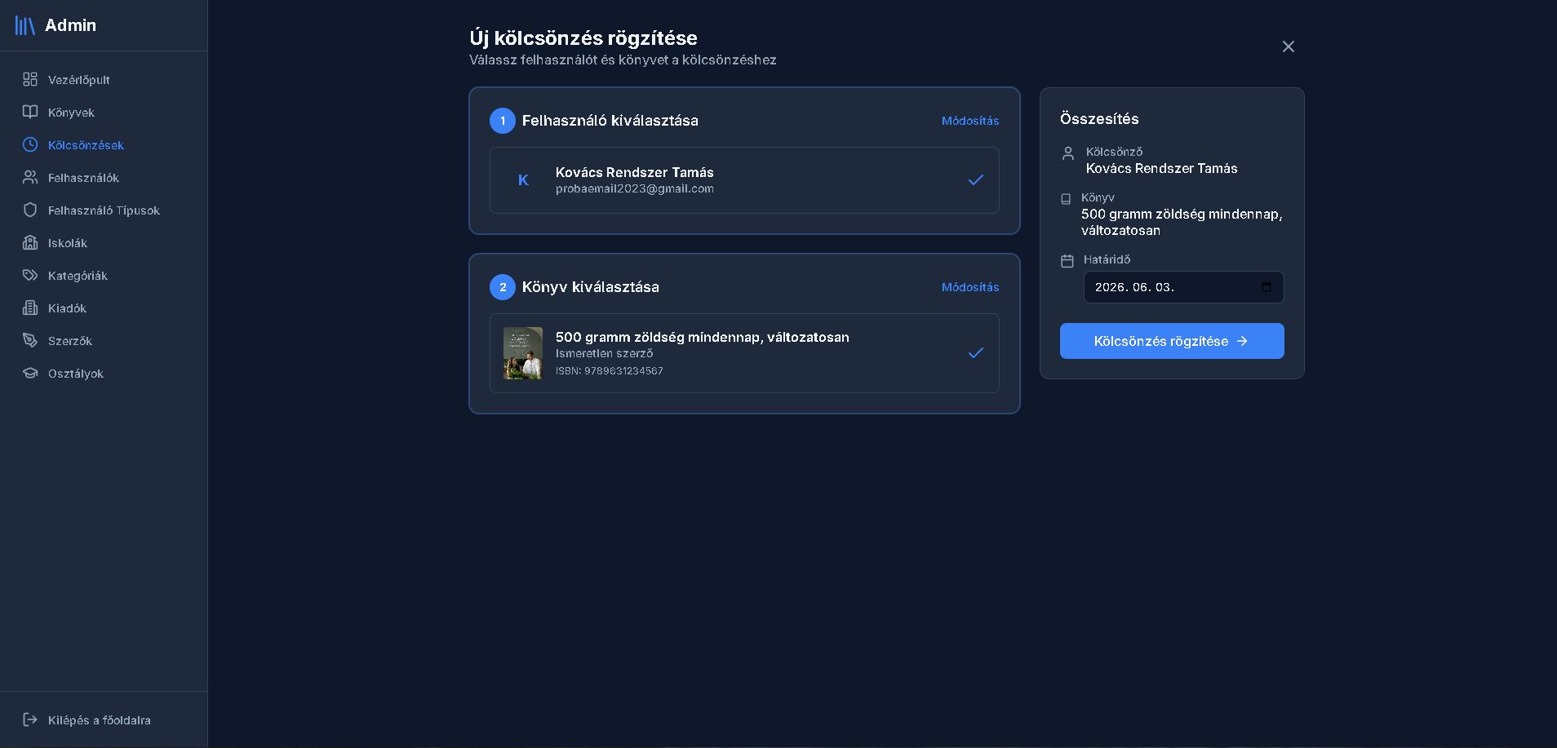
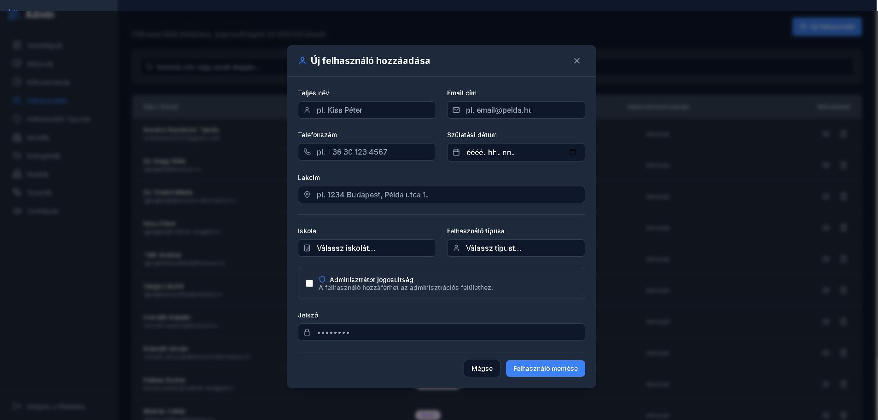
Admin Panel
Átlátható admin dashboard statisztikákkal, napi visszahozatalokkal és a legnépszerűbb könyvek listájával
Könyvkezelő rendszer teljes CRUD támogatással, ISBN-kezeléssel, készletnyilvántartással és borítókép feltöltéssel
Egyszerű kölcsönzéskezelés diák és könyv kiválasztásával, automatikus lezárással visszahozáskor
Felhasználókezelés jogosultságokkal, admin szerepkörökkel és üzenetküldési lehetőséggel
Törzsadat-kezelés kategóriák, szerzők, kiadók, iskolák és osztályok rendszerezésére
E-mail értesítési modul formázott üzenetek küldésére diákok számára SMTP támogatással

Slide 7
Full-stack felépítés
Technológiai architektúra
Frontend
Felhasználói kliens
React + Vite
React Lucide
Tailwind CSS
Axios API kommunikáció
Backend
REST API szerver
Node.js
Express.js
REST alapú műkődés
Kommunikáció
Adatátvitel
HTTP / JSON
multipart/form-data fájlkezeléshez
Adatkezelés
Adatbázis réteg
MySQL 8
Prisma ORM

Slide 8
Hitelesítés és útvonalvédelem
JSON Web Token alapú autentikáció
Access & Refresh Token rendszer
HttpOnly cookie védelem
Automatikus munkamenet-kezelés
Védett útvonalak
RouterGuard alapú hozzáférés-kezelés
Profil és admin felületek védelme
Automatikus átirányítás jogosulatlan hozzáférés esetén

Slide 9
Tesztelés
Alkalmazott tesztelési módszerek
Tesztelés:
Postman Collection
(Feketedobozos tesztelés)
Front- és Backend Middleware-ek védelmének tesztelése
Kliensoldali komponensek tesztelése
(fehérdobozos megközelítés)

Slide 10
Adatmodell
Relációs adatbázis felépítése
Felhasználók
személyes adatok
jogosultságok (diák / admin)
iskola és osztály kapcsolatokhitelesítési adatok (hashelt azonosító, OTP)
Könyvek
cím, ISBN, leírás
Készletkezelés
szerző, kiadó és kategória kapcsolatok
értékelési adatok
Törzsadatok
Szerzők
Kiadók
Kategóriák
Iskolák és osztályok
Biztonsági modul
bejelentkezési próbálkozások naplózása
brute-force védelem
ideiglenes kizárás kezelése
Bérlések
felhasználó ↔ könyv kapcsolat
kölcsönzés kezdete és vége
visszahozási állapot
Vélemények
szöveges értékelések
csillagos pontozás
felhasználói visszajelzések

Slide 11
Köszönjük a figyelmet!

